Slide 1
BÁO CÁO TIÊN ĐỘ 21-2-2019 Để tài: Ứng dụng IoT xây dựng hệ thống giám sát và cảnh báo ngâp lụt đô thị
GVHD: Phạm Công Thắng
SVTT: Phan Đình Tùng

Slide 2
Công việc đã làm
Hoàn thành cơ bản service search tên
Thưc hiện giao tiếp giữa thiết bị và Server qua giao thức MQTT
Thiết kế CSDL cơ bản để lưu dữ liệu thiết bị

Slide 3
Công việc tuần tới
Hoàn thành cơ bản service search theo tên, loại
Hoàn thành cơ bản service search theo địa điểm, tìm quanh đây
Thưc hiện gửi dữ liệu và lưu dữ liên lên cơ sở dữ liệu
Thêm dữ liệu lên Elasticsearch

Slide 4
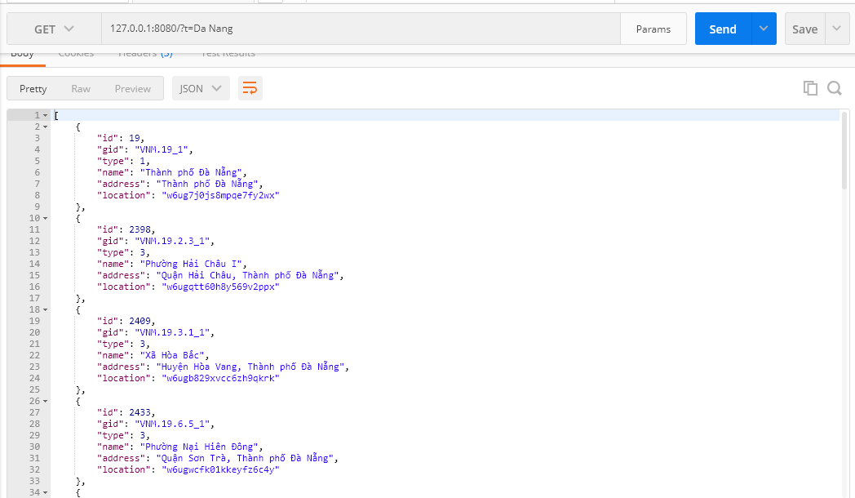
Hệ thống tìm kiếm

Slide 5
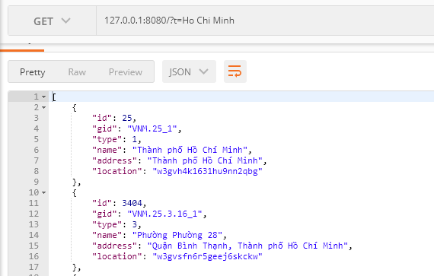
Hệ thống tìm kiếm

Slide 6
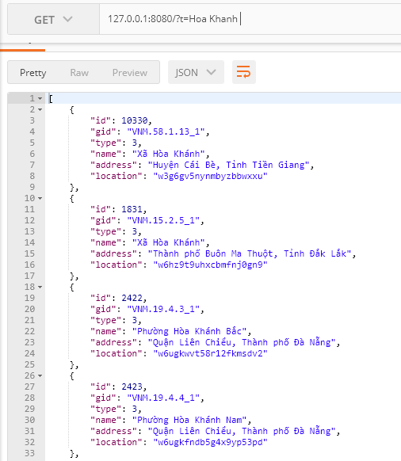
Hệ thống tìm kiếm

Slide 7
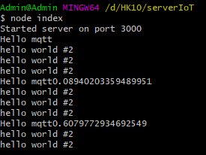
Giao tiếp giữa thiết bị và server
Sau mỗi 10s: thiết bị gửi lên gói tin có chứa thông tin: ”hello world #2”
Sau mỗi 30s: server lên gói tin có chứa thông tin: ”hello mqtt” + số ngẫu nhiên

Slide 8
Giao tiếp giữa thiết bị và server
MQTT
Gửi dữ liệu
Nhận dữ liệu
Server
ESP 8266

Slide 9
CSDL lưu dữ liệu thiết bị
equipments
_id
Address: địa chỉ
Lat: vĩ độ
Lon: kinh độ
Owner: tên chủ
registration_date: ngày dk
id_location: id đia điểm trên bản đồ
datas
_id
id_equip: id thiết bị
time: thời gian cập nhật
data: dữ liệu mực nước
MongoDB

